Slide 1








PROMETEA
PROmozione della Multifunzionalità dEl seTtorE
Agro-turistico
T4.1.3 Percorso di Progettazione partecipata transfrontaliera su modello Scuola Estiva
Benedetto Meloni
conv. DIA- DISSI
Modelli di innovazione delle imprese agricole multifunzionali
Il caso Sardegna
27 - 30 Novembre 2018 Seneghe /Alghero
La cooperazione al cuore del Mediterraneo
La coopération au cœur de la Méditerranée

Slide 2


OBIETTIVI PRINCIPALI
Supporto all’innovazione del tessuto imprenditoriale di piccole medie imprese con un’alta potenzialità di innovazione: multifunzionalità, servizi turistici.
Favorire la messa in rete delle imprese al fine di offrire dei servizi eco-turistici integrati e dei percorsi di turismo esperienziale che rispondano sempre più ad una domanda turistica più attenta alla qualità e al rispetto dell’ambiente ( nuove popolazioni, rural users ).
Approccio comune per la definizione di un marchio di qualità nell’area transfrontaliera.
La cooperazione al cuore del Mediterraneo
La coopération au cœur de la Méditerranée

Slide 3
Tre diverse dimensioni
la dimensione imprenditoriale
l’innovazione, diffusione dei modelli identificati
la dimensione di rete
la dimensione di governance
La cooperazione al cuore del Mediterraneo
La coopération au cœur de la Méditerranée

Slide 4
La Dimensione imprenditoriale
Selezione di un numero specifico di buone pratiche, nuovi modelli reali e praticati di imprenditorialità multifunzionale e a buon livello di sostenibilità in ambiti territoriali definiti da poter riproporre e trasferire ad altre imprese.
21 aziende operanti nel Montiferru Planargia e in territori attigui (Marghine, Sinis, Guilcer)
21 nella Nurra
tutte attive in varie forme nel settore agro-turistico
La cooperazione al cuore del Mediterraneo
La coopération au cœur de la Méditerranée

Slide 5
Questionario e analisi dei casi aziendali
e casi studio
I – ASPETTI ECONOMICI DELLA IMPRESA
II - PRODOTTI SPECIFICITA’
III - MULTIFUNZIONALITA’
IV - STRATEGIE DI SVILUPPO E QUALITA’
V - RETI E RELAZIONI
La cooperazione al cuore del Mediterraneo
La coopération au cœur de la Méditerranée

Slide 6
Multifunzionalità in agricoltura (Ploeg)
TRIANGOLO DELLA MULTIFUNZIONALITÀ:
le attività agricole possono «diversificarsi» lungo tre direzioni
Ampliamento
Riposizionamento
Azienda
multifunzionale
Approfondimento
La cooperazione al cuore del Mediterraneo
La coopération au cœur de la Méditerranée

Slide 7
Approfondimento-Diversificazione
Diversificazione e innovazione di prodotto
Diversificazione
Produzioni di alta qualità
Specialità regionali
Agricoltura biologica
Diversificazione innovazione di processo
Trasformazione in azienda
Vendita diretta
Vendita nella PD e GD
Coinvolgimento dei consumatori nelle attività aziendali.
La cooperazione al cuore del Mediterraneo
La coopération au cœur de la Méditerranée

Slide 8
Ampliamento e Servizi
L’ampliamento si riferisce all’inserimento di attività non agricole in azienda attività no-food realizzate nell’azienda:
Servizi turistici: ospitalità, ristorazione, turismo (escursionismo, cicloturismo, ippoturismo, visite guidate, paesaggistiche archeologiche), ristorazione
Servizi sociali, di cura ed assistenza (agricoltura sociale, fattorie didattiche, pet therapy…)
Servizi verdi, forme variegate di gestione della natura, della biodiversità e territorio
Produzione di energia alternative
Servizi rurali più tradizionali.
La cooperazione al cuore del Mediterraneo
La coopération au cœur de la Méditerranée

Slide 9
Multifunzionalità: Riposizionamento
Atattività extra-aziendali di diversificazione del reddito come le economie familiari (es. economie domestiche e di autoconsumo, autoproduzione)
Pluriattività controterzismo
Reti territoriali: marchi collettivi , sponsorizzazione di eventi territoriali, la circolazione delle informazioni, comunicazione e siti internet, la formazione, la partecipazione a ricerche. la promozione delle tradizioni e dell’eredità culturali, altri servizi al territorio
La cooperazione al cuore del Mediterraneo
La coopération au cœur de la Méditerranée

Slide 10
Multifunzionalità e servizi
L’agricoltura è di per se multifunzionale perché
nel momento in cui si produce cibo, energia, fibra e biomateriaIi
contemporaneamente produce altri servizi
Tra questi servizi
alcuni hanno un mercato (es. agriturismo, agricoltura sociale)
altri non hanno mercato, realizzano beni collettivi, pubblici come paesaggio, qualità delle acque, biodiversità, cultura ecc. (OECD 2001; Cavazzani 2006; Polman et al. 2010)
Nel momento in cui si sostiene l’agricoltura, in realtà si sostiene anche la produzione di una serie di beni pubblici
La cooperazione al cuore del Mediterraneo
La coopération au cœur de la Méditerranée

Slide 11
Riemersione del modello contadino
  Questo processo di differenziazione si caratterizza come riemersione del modello contadino (Van der Ploeg 1999;. 2000; Johnson 2004; Pérez-Vitoria 2005; Sevilla Guzmán 2006, 2007; Valentini 2006; Ventura e Milone 2007).
  la base di risorse dell’azienda viene ampliata e diversificata, creando combinazioni in grado di favorire nuove attività produttive,
  come risultato di questi processi cresce il valore aggiunto prodotto nelle singole aziende, nonché nel settore agricolo, grazie al ruolo dell’impresa contadina (Goodman 2004; Van der Ploeg e Renting 2004).
  modelli di produzione agricola, più sostenibili, ecologici e durevoli, attenti ad integrare l’attività produttiva con la pluralità delle culture, la tutela del territorio e della biodiversità.
La cooperazione al cuore del Mediterraneo
La coopération au cœur de la Méditerranée

Slide 12
Declinazione dell’organizzazione multifunzionale
Declinazioni dell'organizzazione multifunzionale nei processi produttivi aziendali (valori per macrocategorie)
Approfondimento-innovazione di prodotto | 40 | 95,2
Approfondimento-innovazione di processo | 40 | 95,2
Approfondimento totale | 41 | 97,6
Ampliamento-non agricole | 18 | 42,9
Ampliamento-agriturismo | 41 | 97,6
Ampliamento totale | 41 | 97,6
Integrazione | 40 | 95,2
Riposizionamento | 31 | 73,8
Servizi non commodity materiali | 40 | 95,2
Servizi non commodity immateriali | 36 | 85,7
Servizi non commodity totale | 40 | 95,2
Totale questionari | 42 | 100,0
La cooperazione al cuore del Mediterraneo
La coopération au cœur de la Méditerranée

Slide 13
Approfondimento-Diversificazione Creazione di valore
Attività | v.a. | %
INNOVAZIONI DI PRODOTTO | 40 | 95,2
1.Diversificazione | 34 | 81,0
2.Produzioni di qualità | 37 | 88,1
3.Specialità regionali | 35 | 83,3
4.Agricoltura biologica | 12 | 28,6
5.Produzioni con proprio marchio | 11 | 26,2
INNOVAZIONI DI PROCESSO | 40 | 95,2
6.Trasformazione in azienda | 38 | 90,5
7.Vendita diretta | 22 | 52,4
8.Vendita nella GD | 2 | 4,8
9.Coinvolgimento dei consumatori nell’attività | 17 | 40,5
TOTALE | 41 | 97,6
La cooperazione al cuore del Mediterraneo
La coopération au cœur de la Méditerranée

Slide 14
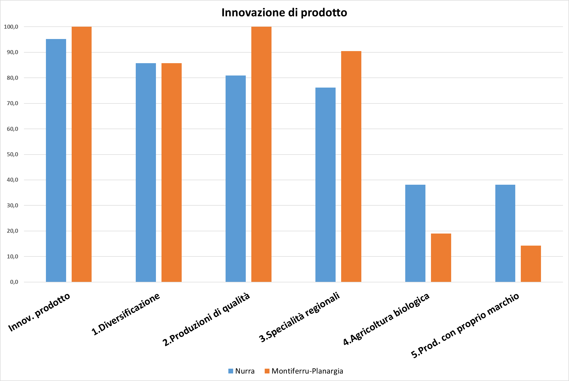
Approfondimento-Diversificazione-Creazione di Valore
La cooperazione al cuore del Mediterraneo
La coopération au cœur de la Méditerranée

Slide 15
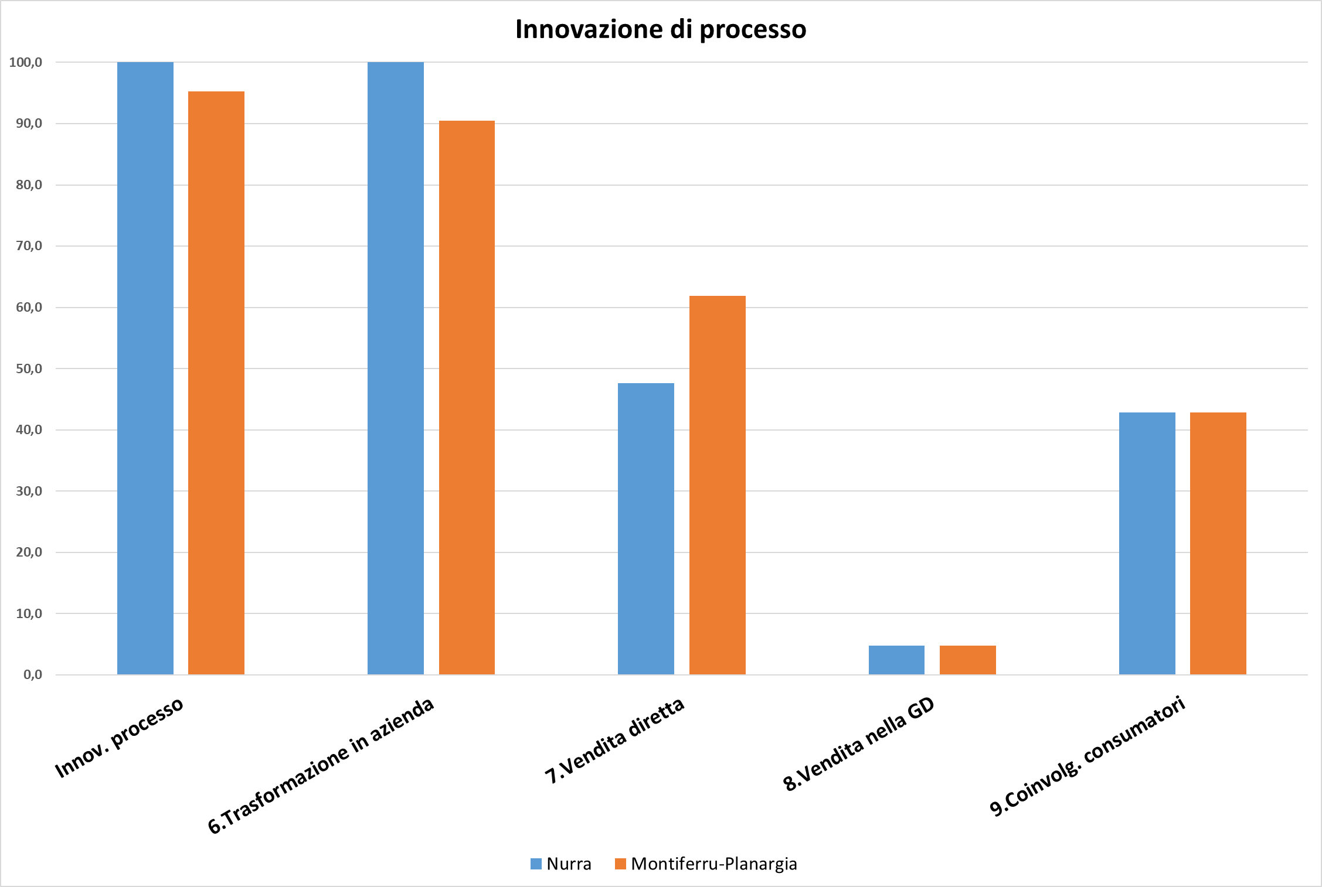
Approfondimento-Diversificazione-Creazione di Valore
La cooperazione al cuore del Mediterraneo
La coopération au cœur de la Méditerranée

Slide 16
Ampliamento Servizi Sociali
AMPLIAMENTO SERVIZI SOCIALI
Voce | v.a. | %
Ampliamento att. non agricole | 18 | 42,9
10.Agricoltura sociale | 5 | 11,9
11.Fattoria didattica | 15 | 35,7
12.Lavorazioni conto terzi | 1 | 2,4
La cooperazione al cuore del Mediterraneo
La coopération au cœur de la Méditerranée

Slide 17
Ampliamento-Servizi Turistici
Voce | v.a. | %
SERVIZI TURISTICI | 41 | 100
1.Ristorazione | 38 | 90,5
2.Pernottamento in alloggio | 32 | 76,2
3.Ospitalità in aree sosta | 2 | 4,8
4.Visite guidate (paesaggistiche archeologiche) | 14 | 33,3
5.Escursionismo | 9 | 21,4
6.Cicloturismo | 0
7.Ippoturismo | 6 | 14,3
8.Altre attività sportive | 8 | 19,0
9.Pet-Therapy | 2 | 4,8
10.Partecipazione ad attività az. di tipo esperienziale | 14 | 33,3
11.Convegni e eventi culturali | 24 | 57,1
12.Museo civiltà contadina o attività similari | 11 | 26,2
13.Altro | 18 | 42,9
La cooperazione al cuore del Mediterraneo
La coopération au cœur de la Méditerranée

Slide 18
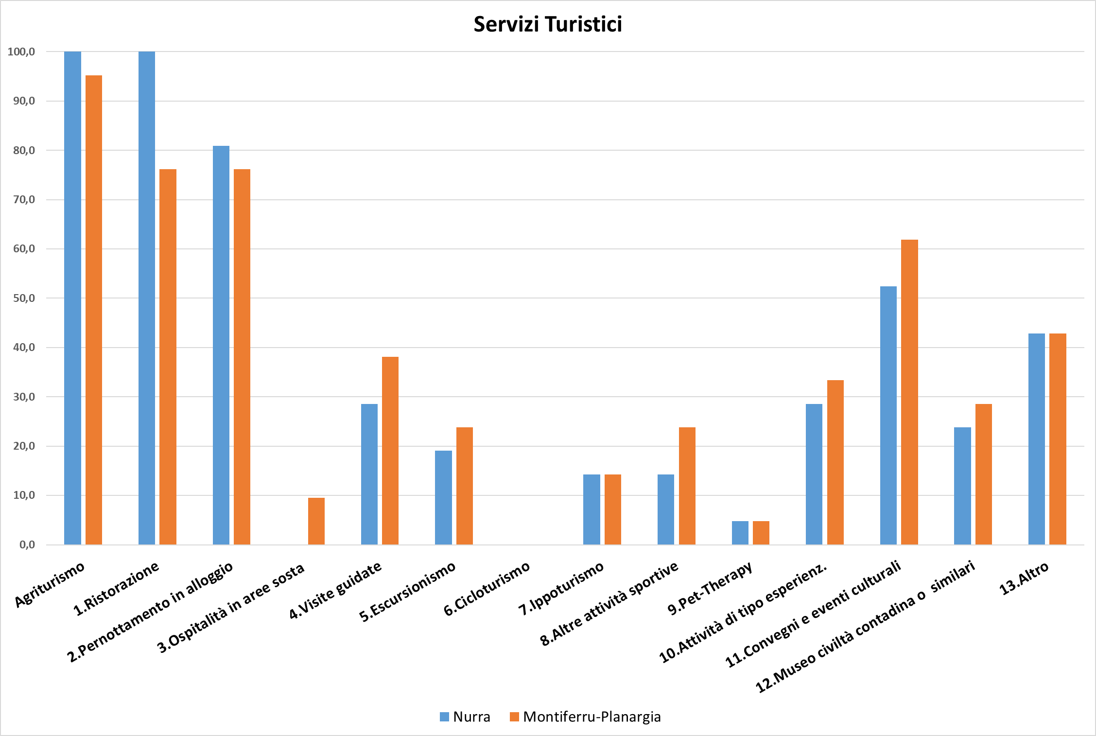
Ampliamento-Servizi Turistici
La cooperazione al cuore del Mediterraneo
La coopération au cœur de la Méditerranée

Slide 19
Multifunzionalità-Ambiente
 | v.a. | %
SERVIZI VERDI | 40 | 95,2
1.Manutenzione siepi e alberature aziendali per estetica del paesaggio | 30 | 71,4
2.Manutenzione /ripristino strutture aziendali e strade campestri per estetica del paesaggio | 29 | 69,0
3.Gestione e manutenzione di muri a secco aziendali | 20 | 47,6
4.Manutenzione canali di scolo e serbatoi di recupero delle acque piovane e di scolo | 21 | 50,0
5.Riduzione uso fertilizzanti, pesticidi e altre sostanze chimiche per le falde acquifere | 33 | 78,6
6.Energie rinnovabili | 22 | 52,4
7.Riutilizzo di scarti di lavorazione (scotta, nocciolino di oliva, ecc.) | 23 | 54,8
8.Biodiversità | 28 | 66,7
9.Benessere animale | 23 | 54,8
10.Sicurezza alimentare | 31 | 73,8
11.Qualità degli alimenti | 31 | 73,8
12.Varietà degli alimenti | 20 | 47,6
La cooperazione al cuore del Mediterraneo
La coopération au cœur de la Méditerranée

Slide 20
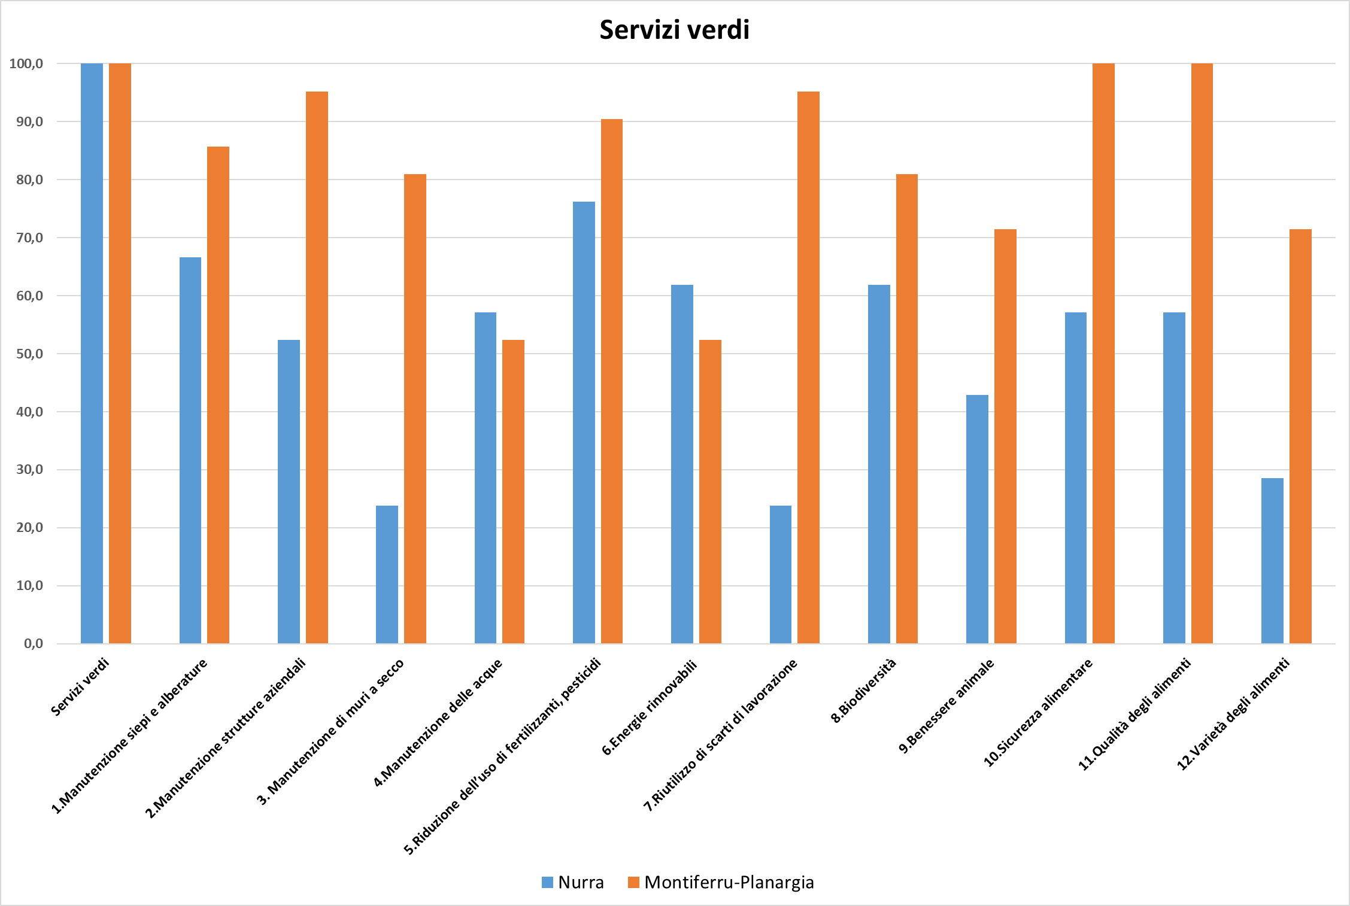
Multifunzionalità-Ambiente
La cooperazione al cuore del Mediterraneo
La coopération au cœur de la Méditerranée

Slide 21
Servizi territoriali Immateriali
Voce | v.a. | %
SERVIZI IMMATERIALI | 36 | 85,7
13.Marchi collettivi | 6 | 14,3
14.Sponsorizzazione di eventi | 24 | 57,1
15.Partecipazioni a ricerche | 16 | 38,1
16.Promozione delle tradizioni e dell’eredità culturali | 26 | 61,9
17.Altri servizi al territorio | 16 | 38,1
La cooperazione al cuore del Mediterraneo
La coopération au cœur de la Méditerranée

Slide 22
Integrazione territoriale e Reti
Voce | v.a. | %
INTEGRAZIONE | 40 | 95,2
14.Consorzi Turistici Locali | 7 | 16,7
15.Consorzi di agriturismi | 9 | 21,4
16.Strade del vino | 6 | 14,3
17.Inserimento in guide | 20 | 47,6
18.Siti internet | 36 | 85,7
19.Altro | 14 | 33,3
La cooperazione al cuore del Mediterraneo
La coopération au cœur de la Méditerranée

Slide 23
Livelli di Multifunzionalità
Classificare l'intensità del livello di differenziazione aziendale sia entro la stessa categoria o di connessione tra categorie diverse per alcune attività significative
Definire un semplice gradiente di multifunzionalità, articolato secondo tre livelli quali-quantitativi (Wilson 2008):
Multifunzionalità debole
Multifunzionalità media
Multifunzionalità forte
La cooperazione al cuore del Mediterraneo
La coopération au cœur de la Méditerranée

Slide 24
Livelli di Multifunzionalità
Multifunzionalità debole
Base comune a tutte le principali tipologie aziendali
Produzione congiunta di beni agricoli
Limitato ricorso alla diversificazione dei beni alimentari
Senza implicare, se non in maniera marginale, una riorganizzazione dei fattori produttivi in azienda
Modello di integrazione lasca dell'agricoltura con il resto del sistema locale.
Obiettivo l'impresa agricola vitale e autonoma basata su miglioramento di processo e prodotto: intensificazione convenzionale
La cooperazione al cuore del Mediterraneo
La coopération au cœur de la Méditerranée

Slide 25
Livelli di Multifunzionalità
Multifunzionalità forte
Diversificazione dell'uso dei fattori della produzione delle fonti di reddito familiare creazione di valore
Generazione di sevizi legati al turismo e all’ospitalità
Consapevolezza del ruolo ambientale, contributo attivo alla gestione delle risorse naturali, dell’inquinamento e del paesaggio antropico: servizi verdi
Generazione di servizi, , sia di natura immateriale, sia per quelli di natura materiale, alcuni dei quali sono dei beni pubblici o beni di gruppo
Integrazione con le attività e servizi che coesistono nel territorio, consorzi turistici , marchi collettivi, strade del vino, sponsorizzazione di eventi territoriali, la circolazione delle informazioni, l'accesso alla comunicazione e ai siti internet, la formazione, la partecipazione a ricerche, la promozione delle tradizioni e dell’eredità culturali, altri servizi al territorio
Trasformazione dell'organizzazione produttiva culturale e sociale
Passaggio dalla sola multifunzionalità aziendale alla multifunzionalità del territorio,. Intensificazione ecologica, azienda post-produttivistica (Brunori 2017)
La cooperazione al cuore del Mediterraneo
La coopération au cœur de la Méditerranée

Slide 26
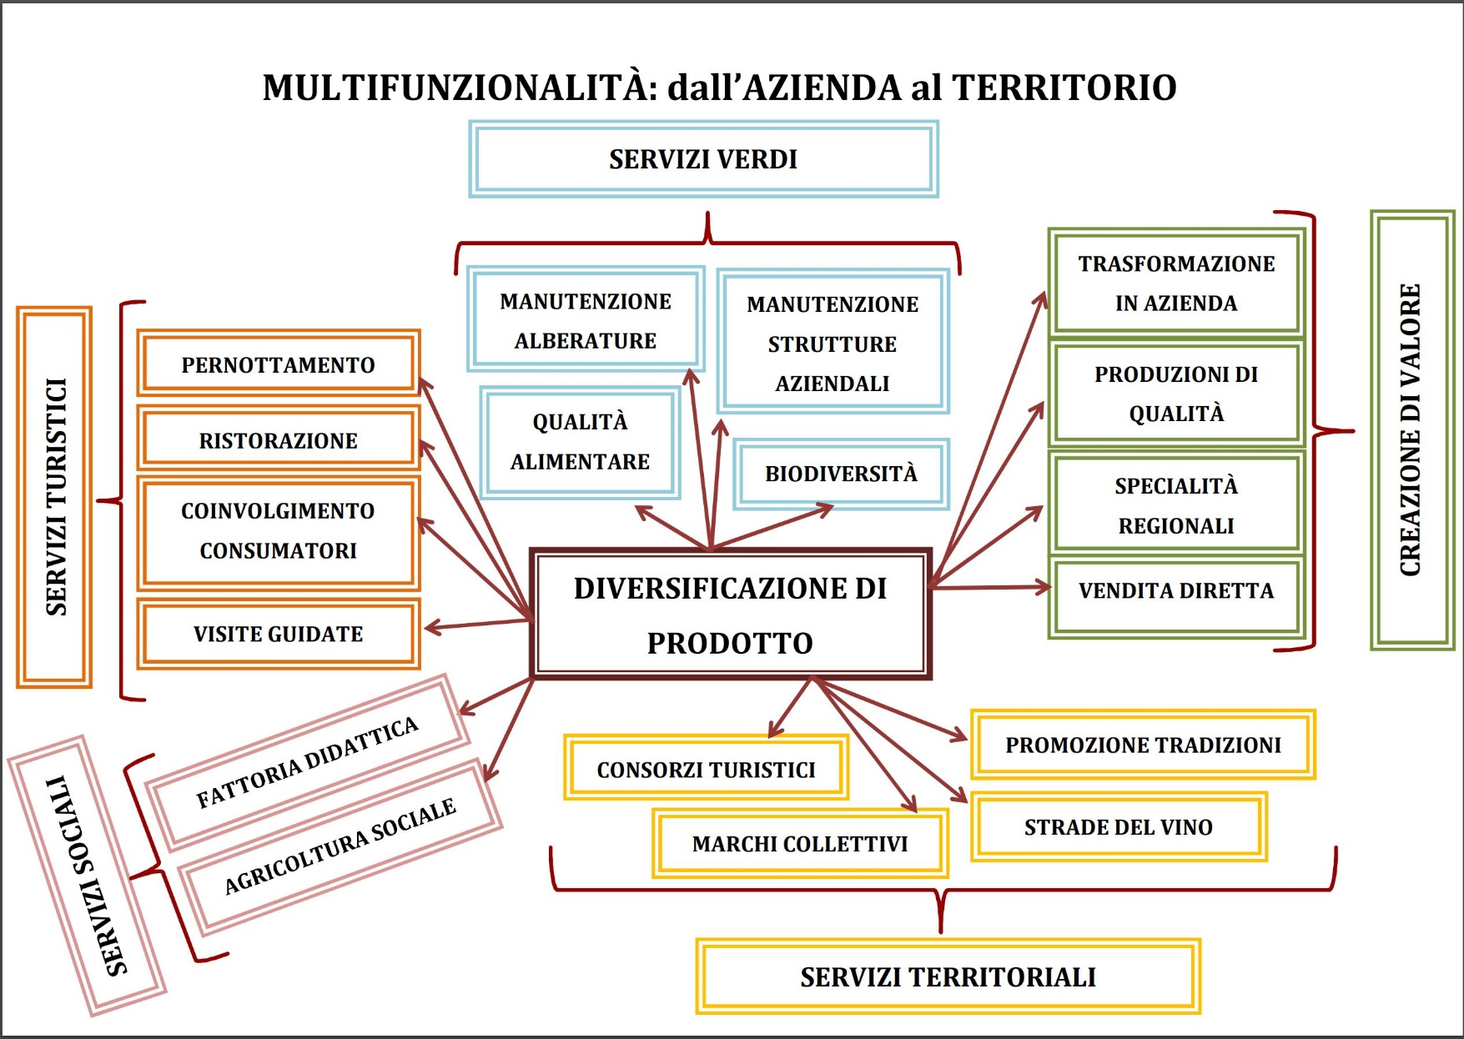
Multifunzionalità: dall’azienda al territorio
La cooperazione al cuore del Mediterraneo
La coopération au cœur de la Méditerranée

Slide 27
Pratiche aziendali di diversificazione ed integrazione
 |  | 1.Diversificazione
Categoria | voce | % su divers. | v.a. | % su 42
Approfondimento - innovazioni di prodotto | 1.Diversificazione | 100,0 | 34 | 81,0
 | 2.Produzioni di qualità | 94,1 | 32 | 76,2
 | 3.Specialità regionali | 88,2 | 30 | 71,4
 | 4.Agricoltura biologica | 32,4 | 11 | 26,2
 | 5.Produzioni con proprio marchio | 32,4 | 11 | 26,2
Approfondimento - innovazioni di processo | 6.Trasformazione in azienda | 100,0 | 34 | 81,0
 | 7.Vendita diretta | 55,9 | 19 | 45,2
 | 8.Vendita nella GD | 5,9 | 2 | 4,8
 | 9.Coinvolgimento dei consumatori nell’attività | 44,1 | 15 | 35,7
Apliamento | 10.Agricoltura sociale | 8,8 | 3 | 7,1
 | 11.Fattoria didattica | 35,3 | 12 | 28,6
 | 12.Lavorazioni conto terzi (ad es. imbottigliamento, etichettatura, molitura …) | 0,0 | 0 | 0,0
La cooperazione al cuore del Mediterraneo
La coopération au cœur de la Méditerranée

Slide 28
Pratiche aziendali di diversificazione ed integrazione
Ampliamento agriturismo | 1.Ristorazione | 91,2 | 31 | 73,8
 | 2.Pernottamento in alloggio | 82,4 | 28 | 66,7
 | 3.Ospitalità in aree sosta (campeggio, roulotte, caravan…) | 5,9 | 2 | 4,8
 | 4.Visite guidate (paesaggistiche archeologiche) | 35,3 | 12 | 28,6
 | 5.Escursionismo | 23,5 | 8 | 19,0
 | 6.Cicloturismo | 0,0 | 0 | 0,0
 | 7.Ippoturismo | 14,7 | 5 | 11,9
 | 8.Altre attività sportive | 20,6 | 7 | 16,7
 | 9.Pet-Therapy | 0,0 | 0 | 0,0
 | 10.Partecipazione ad attività aziendali di tipo esperienziale | 29,4 | 10 | 23,8
 | 11.Convegni e eventi culturali | 58,8 | 20 | 47,6
 | 12.Museo civiltà contadina o attività similari | 29,4 | 10 | 23,8
 | 13.Altro | 47,1 | 16 | 38,1
Integrazione | 14.Consorzi Turistici Locali | 20,6 | 7 | 16,7
 | 15.Consorzi di agriturismi | 23,5 | 8 | 19,0
 | 16.Strade del vino | 11,8 | 4 | 9,5
 | 17.Inserimento in guide | 44,1 | 15 | 35,7
 | 18.Siti internet | 91,2 | 31 | 73,8
 | 19.Altro | 32,4 | 11 | 26,2
 |  | 1.Diversificazione
La cooperazione al cuore del Mediterraneo
La coopération au cœur de la Méditerranée

Slide 29
Pratiche aziendali di diversificazione ed integrazione
Servizi non commodity materiali | 1.Manutenzione siepi e alberature aziendali tenendo conto dell’estetica del paesaggio | 67,6 | 23 | 54,8
 | 2.Manutenzione e ripristino strutture aziendali e strade campestri tenendo conto dell’estetica del paesaggio | 64,7 | 22 | 52,4
 | 3.Gestione e manutenzione di muri a secco aziendali | 47,1 | 16 | 38,1
 | 4.Manutenzione dei canali di scolo delle acque, e serbatoi di recupero delle acque piovane e di scolo | 55,9 | 19 | 45,2
 | 5.Riduzione dell’uso di fertilizzanti, pesticidi e altre sostanze chimiche per salvaguardare le falde acquifere | 82,4 | 28 | 66,7
 | 6.Energie rinnovabili | 52,9 | 18 | 42,9
 | 7.Riutilizzo di scarti di lavorazione (scotta, nocciolino di oliva, ecc.) | 50,0 | 17 | 40,5
 | 8.Biodiversità | 67,6 | 23 | 54,8
 | 9.Benessere animale | 52,9 | 18 | 42,9
 | 10.Sicurezza alimentare | 70,6 | 24 | 57,1
 | 11.Qualità degli alimenti | 73,5 | 25 | 59,5
 | 12.Varietà degli alimenti | 52,9 | 18 | 42,9
La cooperazione al cuore del Mediterraneo
La coopération au cœur de la Méditerranée

Slide 30
Pratiche aziendali di diversificazione ed integrazione
La cooperazione al cuore del Mediterraneo
La coopération au cœur de la Méditerranée

Slide 31
Pratiche aziendali di diversificazione ed integrazione
Servizi non commodity immateriali
 | 14.Sponsorizzazione di eventi | 58,8 | 20 | 47,6
 | 15.Partecipazioni a ricerche | 44,1 | 15 | 35,7
 | 16.Promozione delle tradizioni e dell’eredità culturali | 61,8 | 21 | 50,0
La cooperazione al cuore del Mediterraneo
La coopération au cœur de la Méditerranée

Slide 32
Diversificazione integrazione
Fattori di integrazione
diversificazione dell'uso dei fattori della produzione e delle fonti di reddito familiare
generazione di servizi legati al turismo e all’ospitalità
creazione di beni pubblici non mercificabili
contributo attivo dato alla gestione delle risorse naturali dell’inquinamento e del paesaggio antropico
Più debole l’integrazione con attività che coesistono sul territorio, consorzi turistici locali, consorzi di agriturismi, strade del vino, adesione a marchi collettivi, sponsorizzazione di eventi, partecipazione a ricerche, , promozione delle tradizioni culturali
La cooperazione al cuore del Mediterraneo
La coopération au cœur de la Méditerranée

Slide 33
Multifunzionalità: dall’azienda al territorio
Molte delle storie aziendali raccontano di singoli modelli di imprenditorialità multifunzionale ad alto livello di sostenibilità
Da rafforzare è la connessione, la rete organizzativa, la rappresentazione di insieme di una rete e di un territorio
necessaria per costruire percorsi turistici esperienziali, pacchetti incentivanti che valorizzino il territorio nella sua globalità
Perché si possa parlare di reti organizzative è necessaria una certa stabilità delle relazioni e una certa consapevolezza dell’esistenza di comuni interessi (Pichierri 2018 ), una narrativa, di una rappresentazione condivisa( Brunori 2017)
La cooperazione al cuore del Mediterraneo
La coopération au cœur de la Méditerranée

Slide 34
La ricerca conferma
i presupposti e le finalità del progetto PROMETEA
numero specifico di buone pratiche
modelli reali e praticati di imprenditorialità multifunzionale
in ambiti territoriali definiti
ESISTONO PRESUPPOSTI
FARE SISTEMA NEL SETTORE AGRO-TURISTICO
Formulazione e promozione di percorsi turistici esperienziali integrati
RISPOSTA ALLA NUOVA DOMANDA DI NUOVE POPOLAZIONI
La cooperazione al cuore del Mediterraneo
La coopération au cœur de la Méditerranée

Slide 35

Nuove popolazioni
non assimilabili al turismo estivo, balneare, montano,
non soggette alla tradizionale stagionalità
Turisti alla ricerca di legami comunitari (e altro)
“Cittadini temporanei", residenti part-time o definitivi (Cersosimo, 2013)
“Montanari per scelta” (Dematteis 2012)
Rural users (Meloni, 2006)
La cooperazione al cuore del Mediterraneo
La coopération au cœur de la Méditerranée

Slide 36
La Dimensione Imprenditoriale
Favorire l’imprenditorialità innovativa.
Selezione di un numero specifico di buone pratiche, nuovi modelli reali e praticati di imprenditorialità multifunzionale e a buon livello di sostenibilità in ambiti territoriali definiti
la definizione dei modelli multifunzionali e la modellizzazione di esperienze imprenditoriali innovative.
da poter riproporre e trasferire ad altre imprese.
L’approccio innovativo: diffusione dei modelli identificati
assistenza tecnica, scambiare le proprie esperienze e di innovare attraverso l’interazione
laboratori “Innovation Way”
servizi di supporto all’auto imprenditorialità
La cooperazione al cuore del Mediterraneo
La coopération au cœur de la Méditerranée

Slide 37
La Dimensione di rete
FARE SISTEMA NEL SETTORE AGRO-TURISTICO
Formulazione e promozione di percorsi turistici esperienziali integrati
pacchetti incentivanti sostenibili che valorizzino il territorio nella sua globalità e che offrano al turista una sorta di continuità territoriale.
Assicurare l’integrazione tra sistema costiero, sistema urbano e sistema rurale
attraverso la formulazione di contratti di rete
La cooperazione al cuore del Mediterraneo
La coopération au cœur de la Méditerranée

